Slide 1
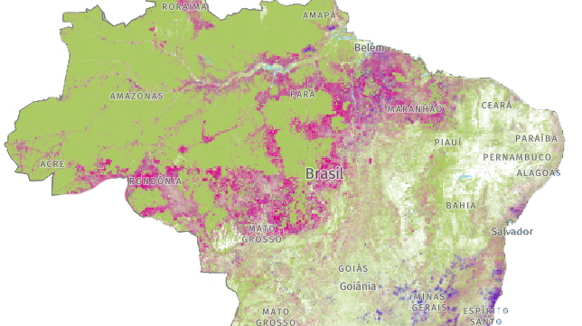
Desmatamento no Brasil (2000-2022)
Ênio Saraiva Leão

Slide 2
FONTE DOS DADOS
Tabela desmatamento por município e bioma (INPE e Base dos Dados);
Tabela município de dados geográficos brasileiros (IPEA e Base dos Dados);
Tabela do PIB municipal (IBGE e Base dos Dados);
Tabela dados municipais (IBGE).

Slide 3
ETAPAS REALIZADAS
Definição da temática e escolha das bases;
Consulta das tabelas do data lake da Base dos Dados;
Extração da tabela do IBGE do site;
Unificação das bases e definição das variáveis (150.213 obs. e 15 vars.);
Análise exploratória dos dados;
Correlação entre desmatamento e as demais variáveis;
Clusterização do desmatamento nos Estados no ano de 2022.

Slide 4
VARIÁVEIS
Variável | Descrição
ano | Ano da observação
bioma | Bioma do município
desmatado | Área desmatada do município
area_total | Área total do município
vegetacao_natural | Área de vegetação natural
nao_vegetacao_natural | Área de vegetação não natural
hidrografia | Área de hidrografia
sigla_uf | Sigla Estado do município
pib | PIB do município por ano
va_agropecuaria | Valor adicionado bruto da agropecuária
va_industria | Valor adicionado bruto da indústria
va_servicos | Valor adicionado bruto de serviços
va_adespss | Valor adicionado bruto da administração, defesa, educação e saúde públicas e seguridade social
id_municipio | Código IBGE do município
nome_municipio | Nome do município

Slide 5
Pacotes Python utilizados
Basedosdados;
matplotlib;
Pandas;
Seaborn;
Zipfile;
Urllib;
os;
scipy.cluster.hierarchy;
scipy.spatial.distance.

Slide 6
Código

Slide 7
Resultados

Slide 8
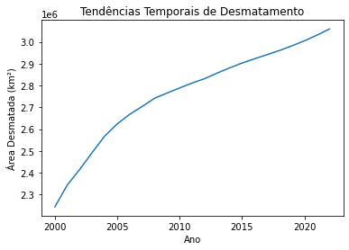

Slide 9
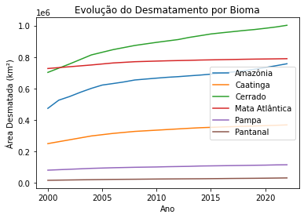

Slide 10
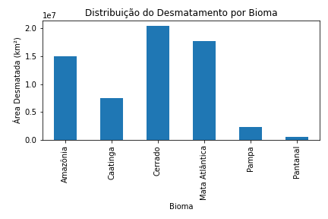

Slide 11
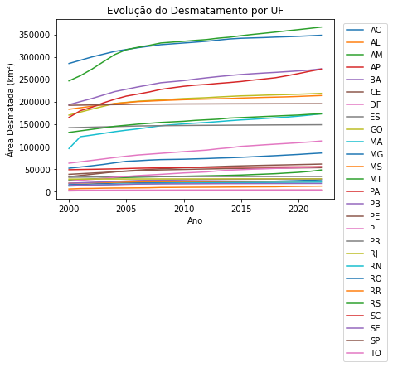

Slide 12
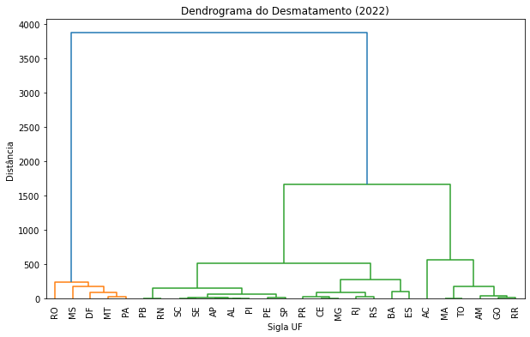

Slide 13
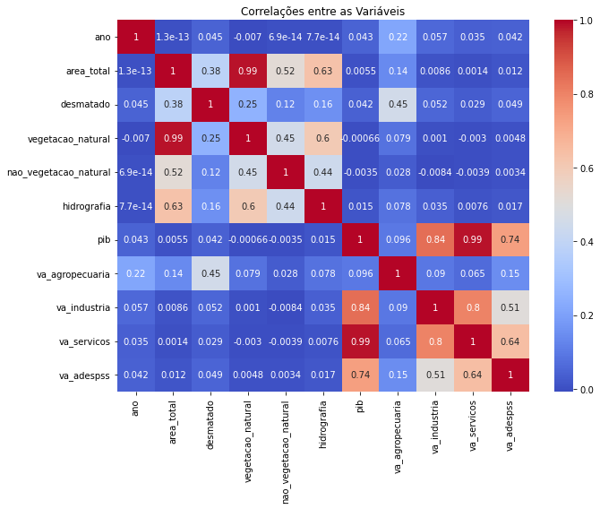

Slide 14
Interpretação dos resultados
Desmatamento em expansão no período 2000 a 2005. Redução da intensidade de 2005 a 2015. Reversão da tendência de redução após 2015;
Biomas mais acelerados: Amazônia, Cerrado e Mata Atlântica;
Biomas menos acelerados: Pantanal, Pampa e Caatinga;
Biomas mais desmatados: Cerrado, Mata Atlântica e Amazônia;
Estados com desmatamento em expansão: Amazonas, Acre, Baia, Amapá e Goiás;
Correlação positiva entre agropecuária e desmatamento e fraca com vegetação natural.

Slide 15
Referências e código
Desmatamento PRODES – Base dos Dados
Dados Geográficos Brasileiros (geobr) – Base dos Dados
Produto Interno Bruto do Brasil (PIB) – Base dos Dados
Divisão Territorial Brasileira | IBGE
eniosaraiva/trabalho_CD (github.com)

